Slide 1
Міста – герої радянського союзу
Підготувала:
учениця 10 – А класу
Хавер Катерина

Slide 2
Звання місто-герой - вища ступінь відзнаки СРСР. Присвоєно 12 містам в СРСР після Великої Вітчизняної війни 1941–1945рр. Крім того, Брестській фортеці присвоєно звання фортеця - герой. В даний час чотири з них знаходяться на території України, одне місто і Брестська фортеця – герой - на території Білорусії, решта - в Росії.

Slide 3
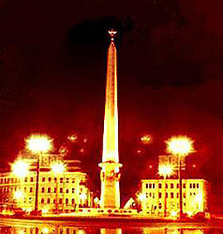
Історія присвоєння звання
Вперше містами-героями були названі міста Ленінград (Санкт - Петербург), Сталінград (Волгоград), Севастополь і Одеса в Наказі Верховного Головнокомандувача від 1 травня 1945 р.
Обеліск «місту-герою»
в Санкт-Петербурзі

Slide 4
Почесне звання "Місто-Герой" встановлено 8 травня 1965, коли Президія Верховної Ради СРСР своїм Указом затвердила Положення про вищий ступінь відзнаки - звання «місто-герой!».
У Положенні говориться:
1. Вища ступінь відзнаки - звання "місто-герой" присвоюється містам Радянського Союзу, трудящі яких проявили масовий героїзм і мужність у захисті Батьківщини у Великій Вітчизняній війні 1941-1945 рр.

Slide 5
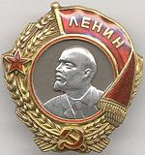
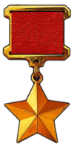
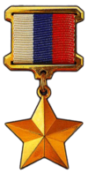
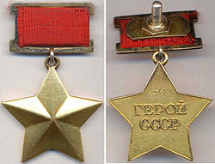
2. Місту, удостоєному вищого ступеня відзнаки - звання "місто-герой":
а) вручаються вища нагорода СРСР - орден Леніна і медаль "Золота Зірка";
б) видається Грамота Президії Верховної Ради СРСР.

Slide 6
Міста-герої:
Ленінград (нині Санкт -Петербург) - з 1 травня 1945
Одеса- з 1 травня 1945
Севастополь - з 1 травня 1945
Сталінград (нині Волгоград) - з 1 травня 1945
Київ - з 8 травня 1965
Брестська фортеця (Фортеця-герой) - з 8 травня 1965
Москва - з 8 травня 1965
Керч - з 14 вересня 1973
Новоросійськ- з 14 вересня 1973
Мінськ - з 26 червня 1974
Тула - з 7 грудня 1976
Мурманськ - з 6 травня 1985
Смоленськ - з 6 травня 1985

Slide 7
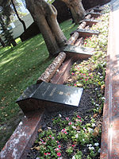
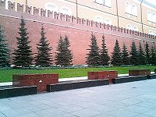
Меморіали присвячені "Містам-героям"
Пам'ятні плити присвячені Містам-героям Великої Вітчизняної війни, меморіал, місто Новоросійськ
Пам'ятні плити Міст-героїв у Кремлівської стіни в Москві

Slide 8
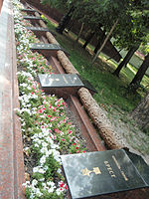
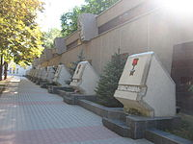
Пам'ятні плити присвячені Містам-героям Великої Вітчизняної війни, місто Новоросійськ
Меморіал Містам-героям, місто Севастополь

Slide 9
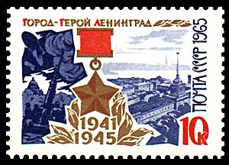
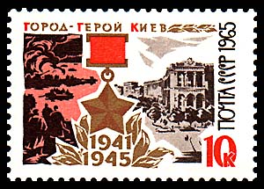
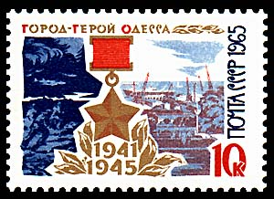
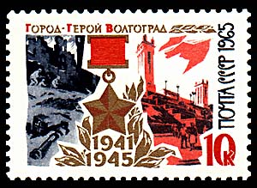
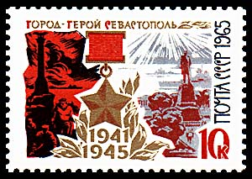
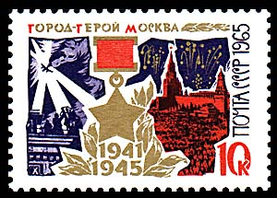
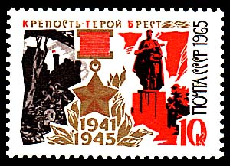
Радянські поштові марки 1965 "Міста-герої":

Slide 10
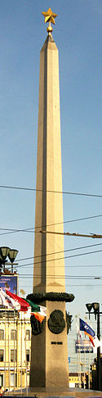
Перше місто - герой
У січні 1945 року місту Ленінград (нині – Санкт-Петербург), зважаючи на безпрецедентні людські втрати ленінградців, їхній героїзм і мужність під час 900-денної блокади в 1941-44 рр., було надано почесне звання «Місто-герой». Вперше в історії звання Героя країни було надано не особі, а цілому місту.

Slide 11
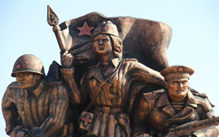
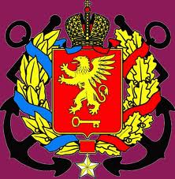
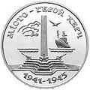
Керч
Найбільші десантні операції радянських військ і флоту розгорнулися тут, на священній Керченській землі. Саме завдяки мужності і героїзму радянських воїнів, і в першу чергу морських десантників, Указом Президії Верховної Ради СРСР від 14 вересня 1973 року Керчі присвоєно почесне звання «Місто-герой». Медаль «Золота зірка» вінчає герб міста.

Slide 12
Кінець

